Slide 1
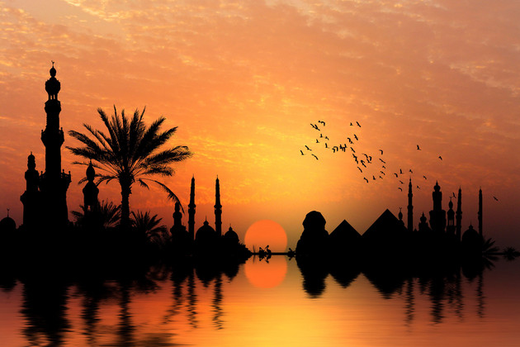
尼羅河邊的奇蹟

Slide 2
創世記
有不認識約瑟的新王起來，治理埃及，對他的百姓說：看哪，這以色列民比我們還多，又比我們強盛。（出1:8-9）
出埃及記

Slide 3
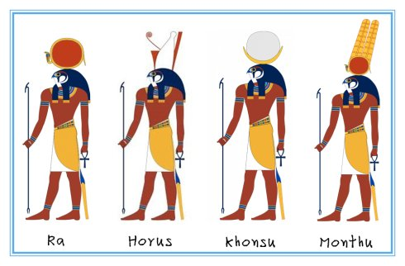
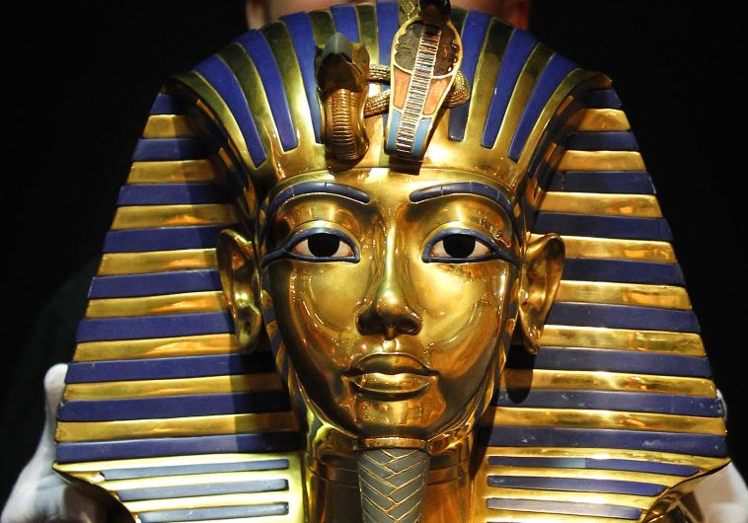

Slide 4
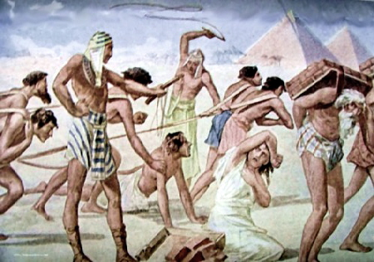
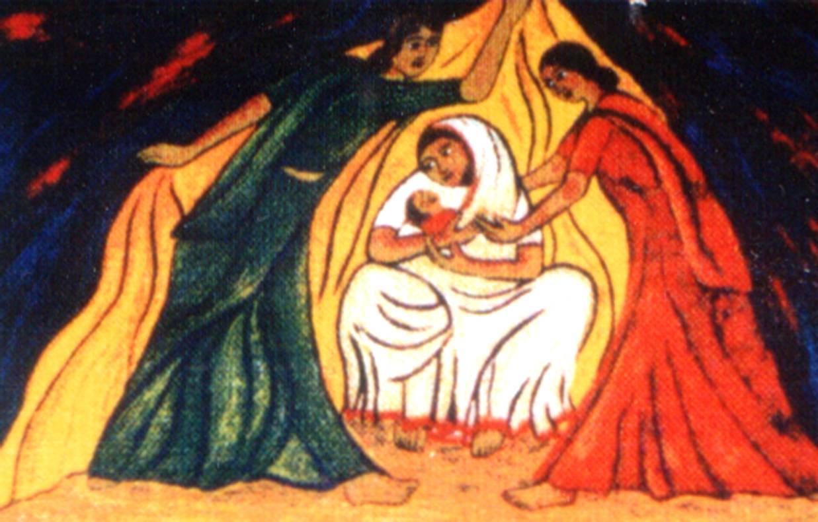
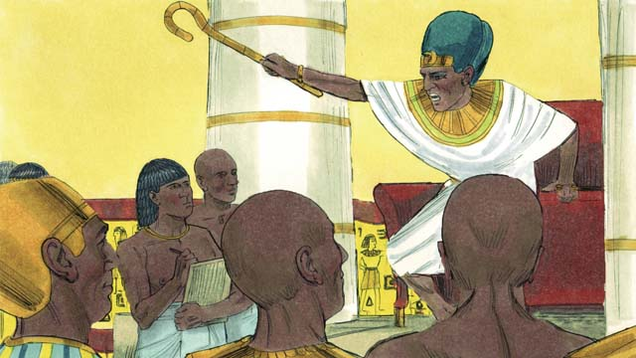
強迫以色列民造積貨城
有不認識約瑟的新王
下令接生婆殺死男嬰
埃及王
將男嬰丟進尼羅河
法老

Slide 5
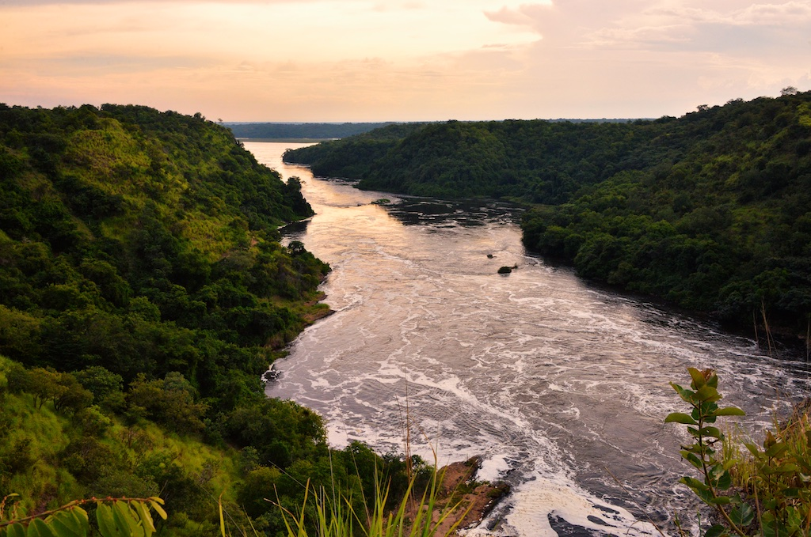
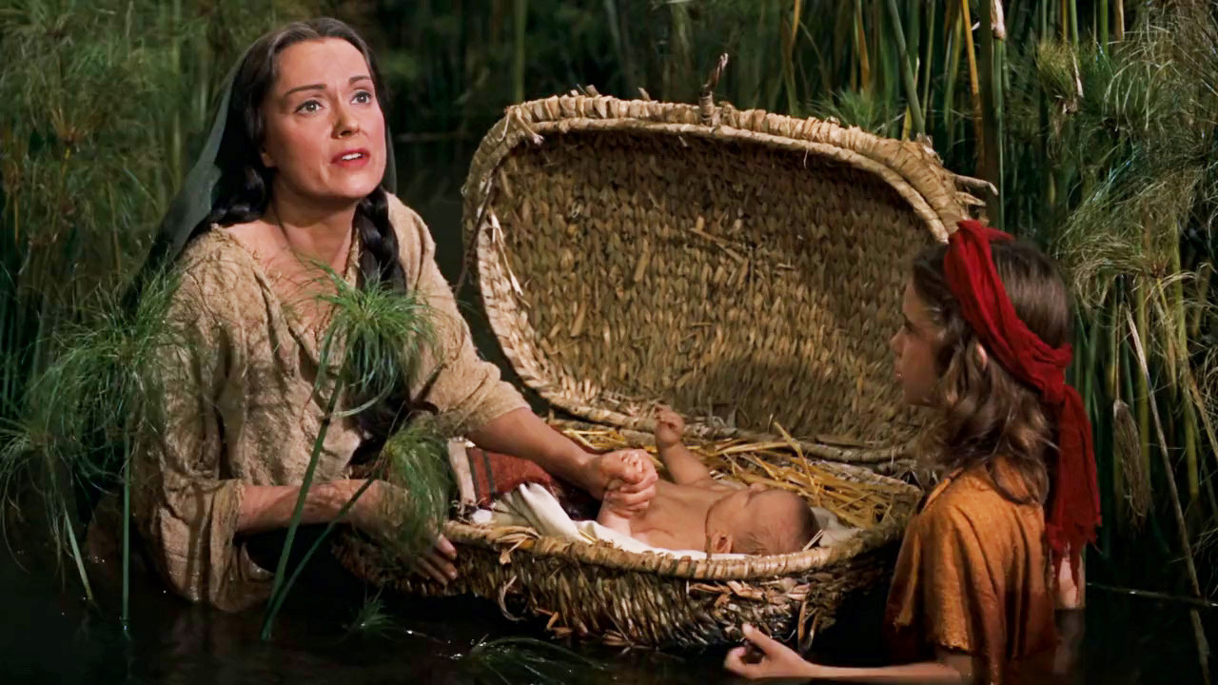
尼羅河

Slide 6
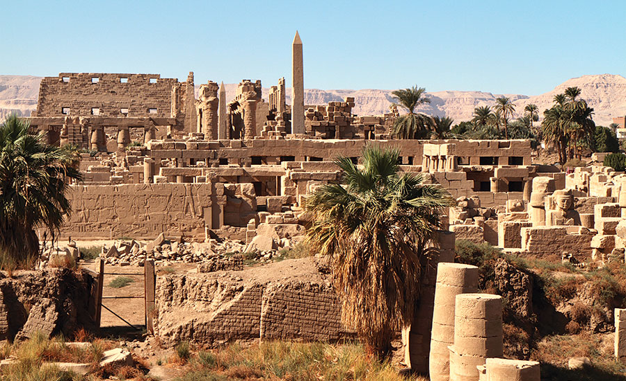
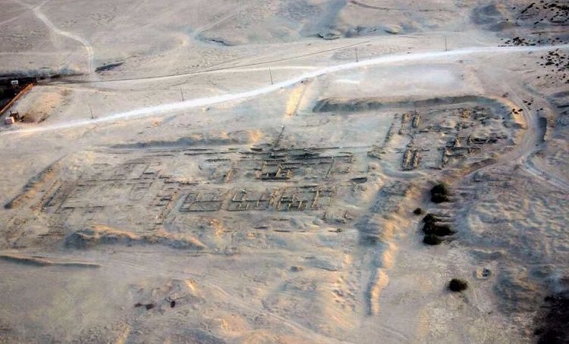
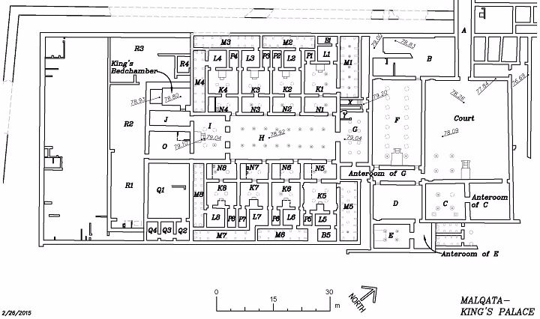
埃及法老王宮
法老王宮的遺址

Slide 7
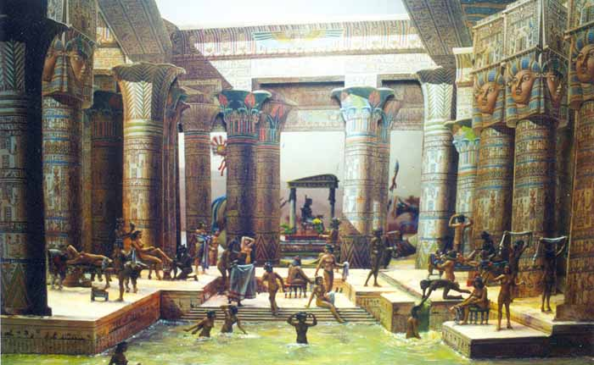
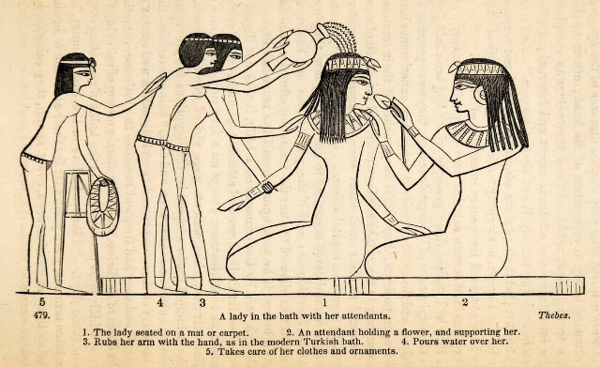

Slide 8
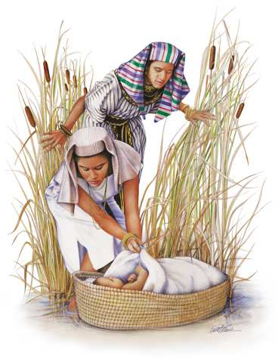
嬰孩藏身的「箱子」
挪亞「方舟」
同希伯來字 tebah

Slide 9
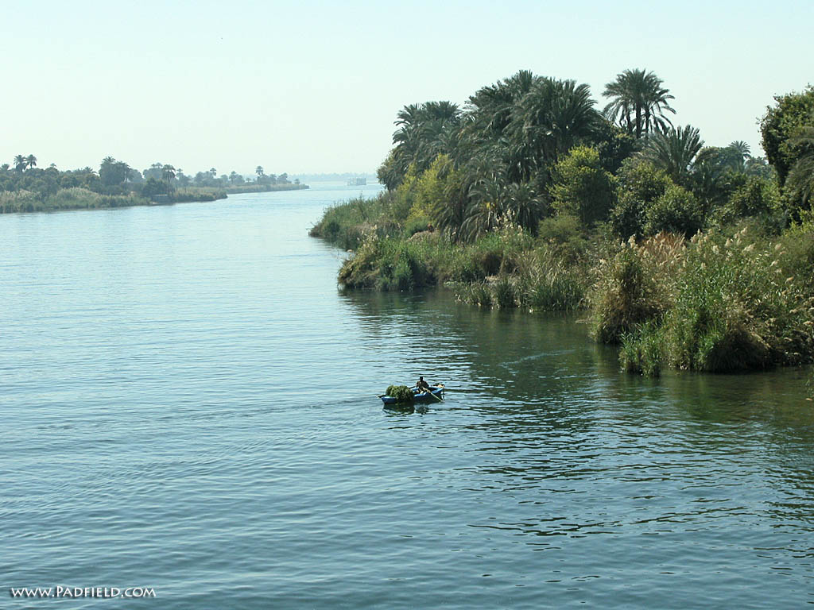
因著幾位不懼怕的婦女、勇敢站在正義的一方，藉著她們對生命的尊重、珍惜、發揮愛的力量，創造出尼羅河邊的奇蹟！

